Slide 1


STANDARD ENTERPRISE BUSINESS PLANER
Universitatea “Alexandru Ioan Cuza” din Iași
Facultatea de Economie și Administrarea Afacerilor
Specializarea: Informatică Economică
Coordonator:
Prof. Univ. Dr. Dumitriu Florin
Absolvent:
Cojocariu Daniel

Slide 2
CUPRINS
Caracteristicile limbajului Python
Utilizarea UML în dezvoltarea de software
Dezvoltarea aplicației STANDARD ENTERPRISE PLANNER (SEBP)
Prezentarea aplicației SEBP
Concluzii

Slide 3
CARACTERISTICILE LIMBAJULUI PYTHON
Dezvoltat de către Guide Van Rossum în anul 1991
Unul dintre cele mai folosite limbaje de programare in prezent
Avantaje
Dezavantaje

Slide 4
Utilizarea UML în dezvoltarea de software

Slide 5
Dezvoltarea aplicației STANDARD ENTERPRISE PLANNER (SEBP)
STUDIU DE CAZ – Romchim Protect S.A.
Proiectarea aplicației
Procesul de implementare al aplicației

Slide 6
STUDIU DE CAZ – Romchim Protect S.A.

Slide 7
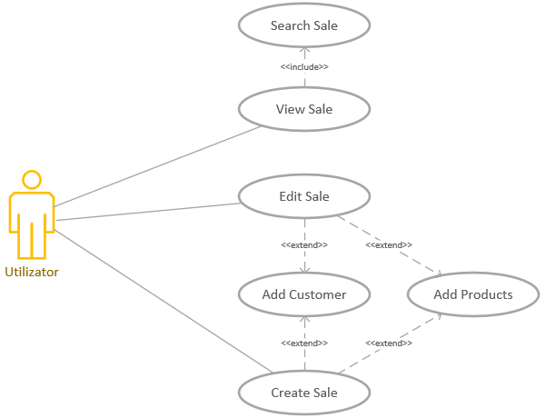
DIAGRAMĂ DE CAZURI DE UTILIZARE

Slide 8
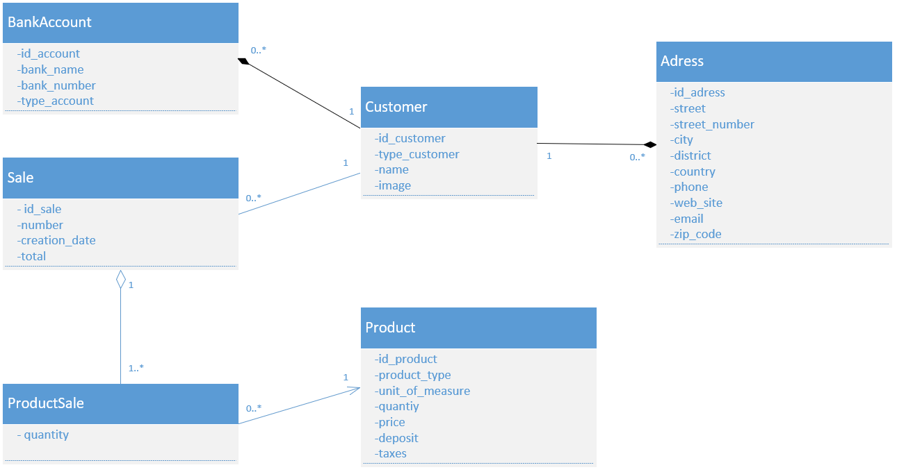
DIAGRAMĂ DE CLASE

Slide 9
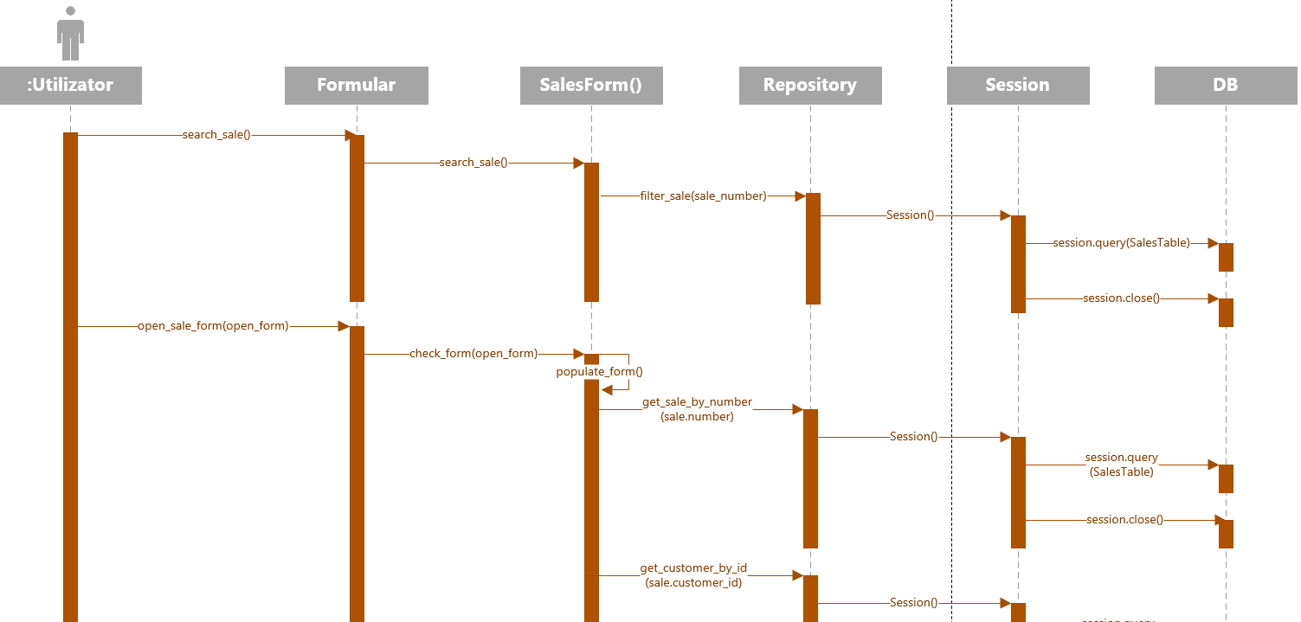
DIAGRAMĂ DE SECVENȚĂ

Slide 10
Procesul de implementare al aplicației SEBP
Indentificarea obiectivelor al aplicației folosind diagrama de cazuri de utilizare
Crearea interfeței utilizator
Crearea claselor folosind diagrama de clase
Dezvoltarea aplicației conform diagramei de secvență

Slide 11
Prezentarea aplicației

Slide 12
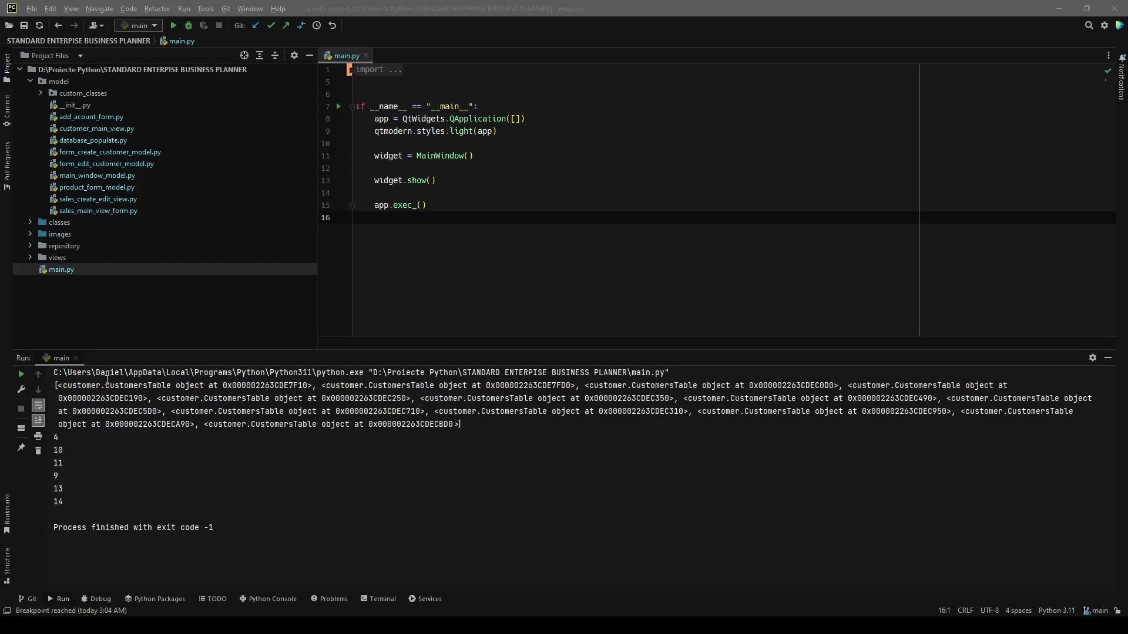

Slide 13
CONCLUZII
Obiectivul realizării acestei lucrări a fost atins prin dezvoltarea modulelor principale ale aplicației
Riscurile sunt reprezentate limitele limbajului Python și modelarea diagramelor UML.
Python ste un limbaj ușor de utilizat, structura codului și sintaxa sunt simple
Aplicația necesită dezvoltări adiționale pentru finalizarea celorlalte modue.
Necesitatea dezvoltării aplicației pentru a lua în considerare nevoile și specificul unor alte companii.

